Slide 1
实验一补充实验：调参、消融与比较
本周我们在原有时域端点检测程序上，用100条数字录音补做了三类对比。每次只改正在比较的参数，其余设置保持不变。
实验内容 | 本周工作情况与结果
阈值调参 | 高能量比例取0.05、0.10、0.20，低能量比例取0.015、0.025、0.05，共比较9组。默认组合0.10/0.025的平均区间时长为595.5毫秒；改用0.20/0.05后为565.5毫秒，平均端点变化16.7毫秒。提高门限会缩短区间，但目前还不能说切得更准。
关键步骤消融 | 依次关闭过零率扩展、取消高低门限差异、去掉最短语音筛选。三项设置的平均区间时长为461.2、554.0、600.9毫秒，平均端点变化为67.2、23.7和2.7毫秒。去掉过零率扩展时变化最大，说明这一步对当前结果影响较明显。
窗函数比较 | 比较矩形窗、海明窗与汉宁窗。以海明窗为基准，矩形窗平均端点变化9.7毫秒，汉宁窗0.8毫秒。这批录音中汉宁窗输出与海明窗更接近，但这只说明结果变化，不能当作准确率比较。
数据复核 | 基准程序对100条录音都返回了非空区间，其中7条区间超过1200毫秒。目前没有人工标注的真实起止点。下周先复核这7条长区间，再补一批人工标注，之后才能计算边界误差。
说明：非空输出只说明程序返回了一个区间，不代表切分准确；端点变化是相对默认参数的变化量。
Notes:
数据来源：docs/experiment1_study.md、outputs/experiment1_study/summary_metrics.csv、outputs/experiment1_study/per_recording_metrics.csv。使用同一批100条数字录音。端点变化量相对默认参数计算，不是相对人工标注真值的误差。

Slide 2
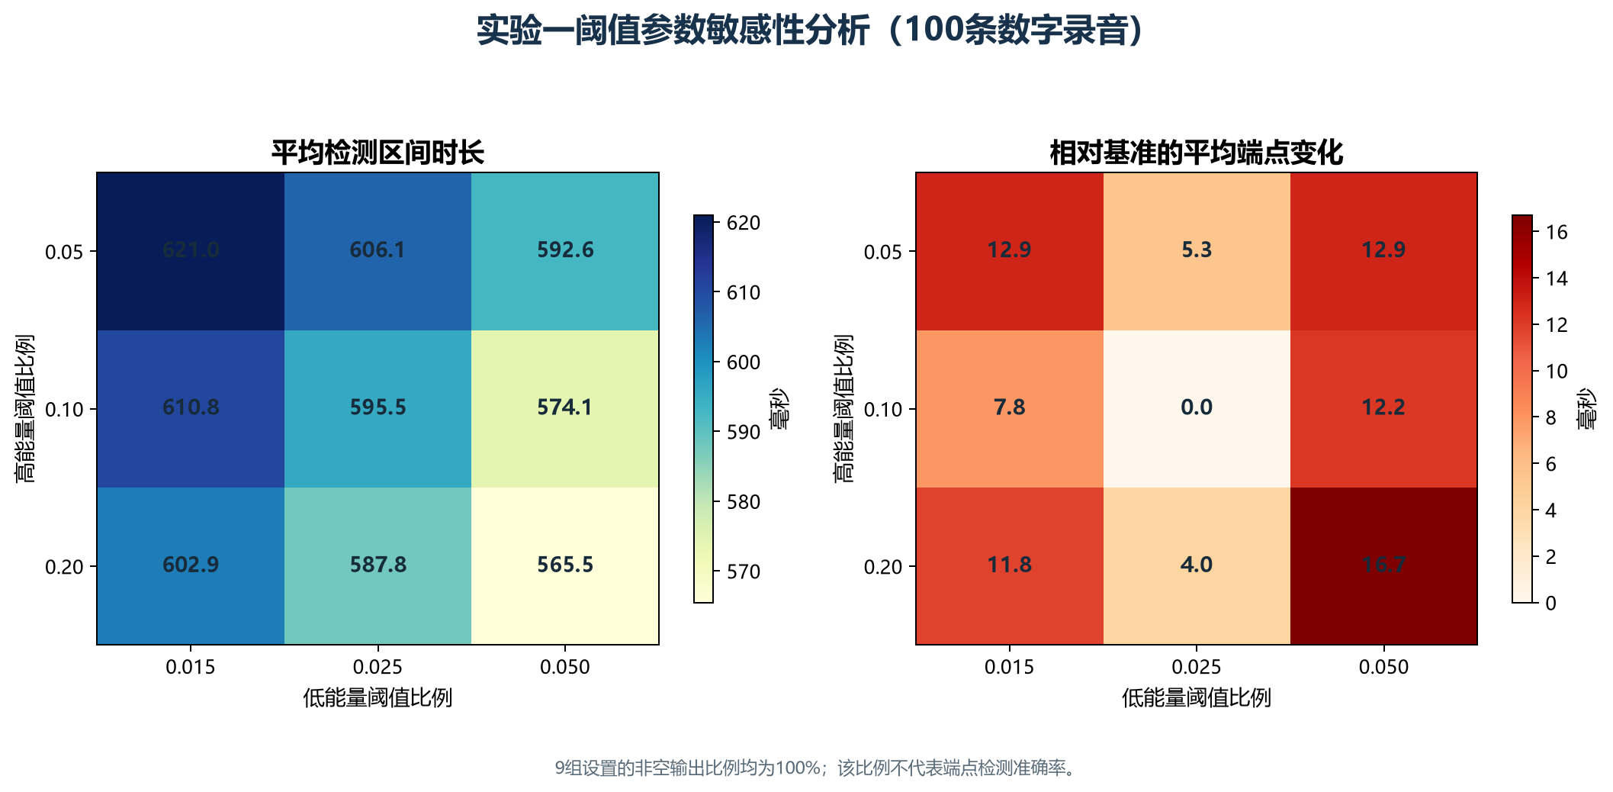
9组阈值设置都返回了区间；提高低门限后，平均区间时长下降，端点变化也随之增加。
Notes:
图表来源：outputs/experiment1_study/threshold_tuning.png。数据见summary_metrics.csv。9组阈值均得到非空区间，但非空比例不等于检测准确率。

Slide 3
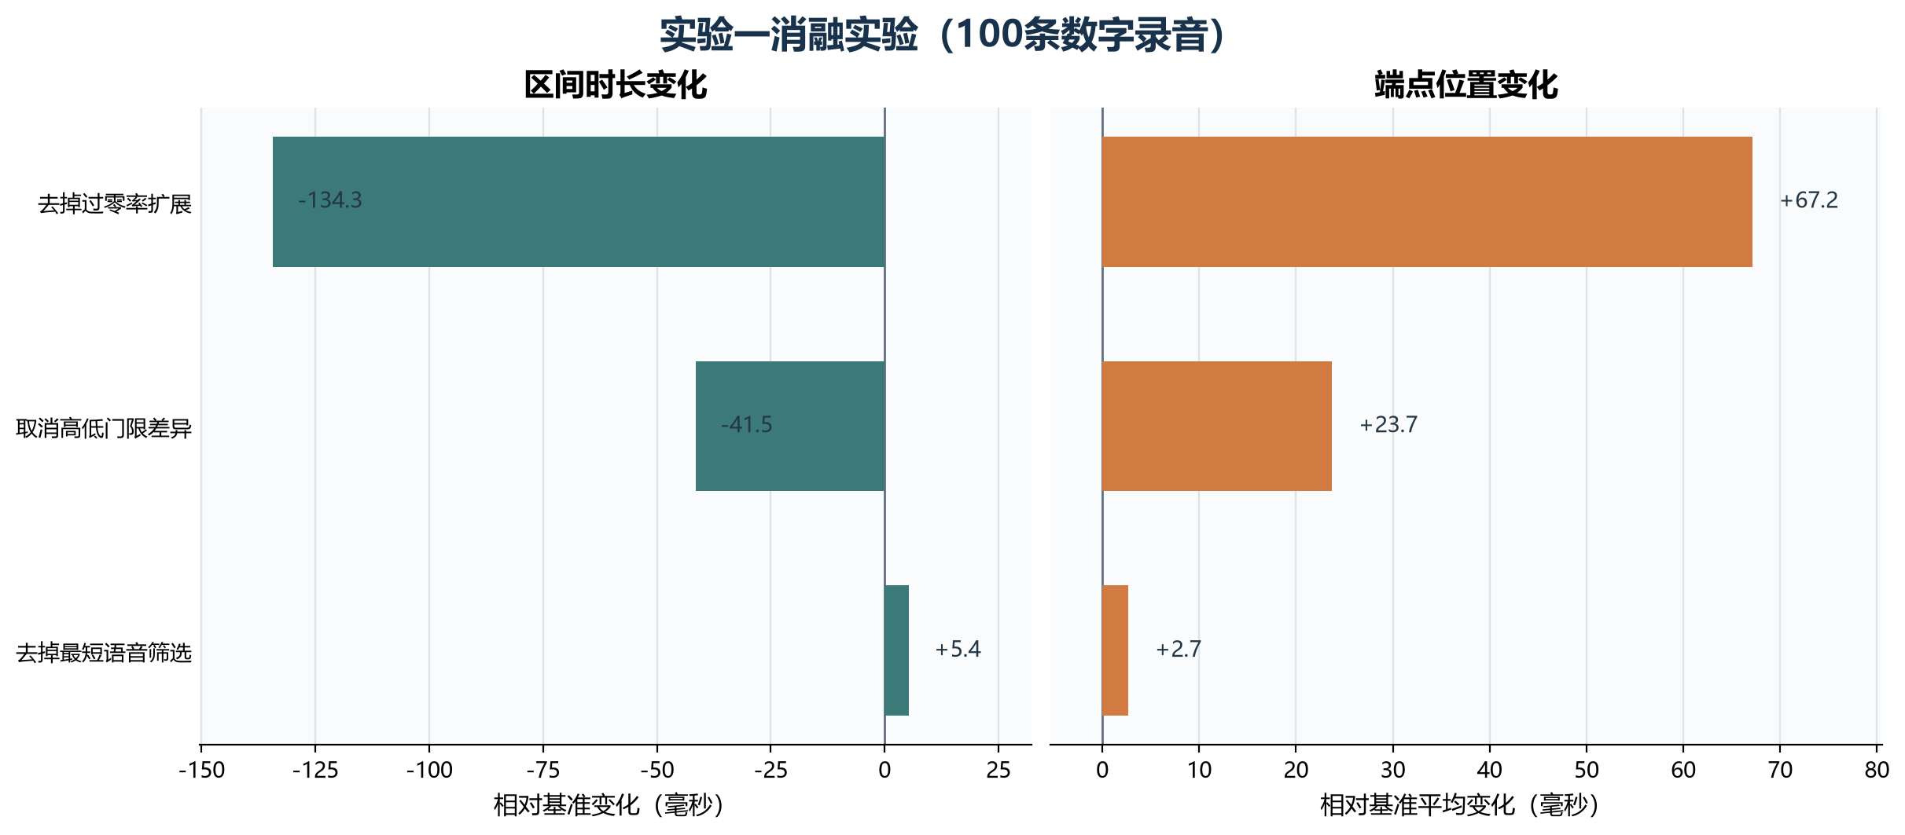
关闭过零率扩展后，平均端点变化为67.2毫秒，是本次三项消融中变化最大的设置。
Notes:
图表来源：outputs/experiment1_study/ablation_comparison.png。数据见summary_metrics.csv。数值表示相对默认参数的变化，不是检测误差。

Slide 4
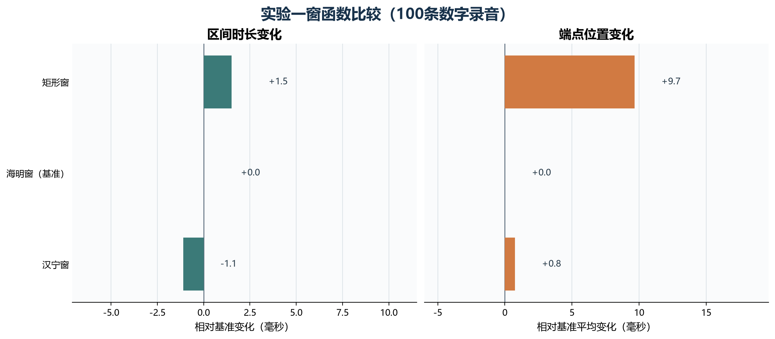
矩形窗与默认海明窗的差异相对明显，汉宁窗输出更接近海明窗；这不是准确率比较。
Notes:
图表来源：outputs/experiment1_study/window_comparison.png。数据见summary_metrics.csv。比较结果只反映端点输出相对默认海明窗的变化。

